Slide 1
Отчет о движении денежных средств ОО «ОП и Р СОШ №1» с 1сентября 2021 г. по 15 марта 2022 г.

Slide 2
Отчет движения денежных средст ОО "ОП и Р сош №1 с 1 сентября 2021 года по 15 марта 2022 |  |  | 2021
Остаток на 01.09.2021 | 168576,00 |  |  |  |  |  | Приход
Приход- | 2880507 |  | 808650 | 515300 | 443150 | 369255 | 263550 | 480602
Расход- | 2277754
Остаток на 15.03.2022 г- | 771329 |  |  |  |  |  | Расход
 |  |  | сентябрь | октябрь | ноябрь | декабрь | январь | февраль | март
Мат.помощь сотрудникам школы( кураторам параллелей, за классное руководство, оплата администрации школы, сотрудникам ООПиР) | 1105390 |  | 49065 | 215065 | 179065 | 177065 | 140565 | 147565 | 197000
Составление сметы на ремонт канализации под столовой | 10000 |  | 10000
Составление сметы на (услуги), замена оконных блоков | 5000 |  |  |  | 5000
Оплата в Соц.Фонд | 331400 |  | 17069 | 64453 | 1009 | 107652 | 41217 | 43000 | 57000
Оплата подоходного налога | 122444 |  | 6491 | 23490 | 334 | 39259 | 15546 | 16324 | 21000
Охрана школы | 261000 |  |  | 43500 |  | 87000 | 43500 | 43500 | 43500
Пени | 50 |  | 40 |  |  | 10
Услуги банка | 1440 |  | 200 | 290 | 180 | 340 | 230 | 200
Оплата налога за мусор | 300 |  |  |  |  |  | 300
Возврат | 3600 |  |  | 3600
Материальная помощь малоимущим ученикам, инвалидам, на похороны ученикам и учителям, подарки к новому году | 53200 |  | 2000 |  |  | 34200 | 5000 |  | 12000
Премирование уч-ся в конкурсе Новогодняя сказка (конфеты) | 3320 |  |  |  |  |  | 3320
Канц.товары бланочная продукция для текущей работы бухгалтерии и админ-ии школы | 6515 |  | 1200 | 4490 | 825
Заправка картриджей, замена вала, фото-бумага, краска для цветного принтера, ремонт комп-ра, рачспечатка, покупка картриджа, покупка мышки для компа, колонки, ламинация, перплет, ремонт принтера, клавиатура, системный блок, зарядка к ноутбуку | 19220 |  | 4500 | 5910 | 5560 | 2000 | 900 | 350
Хоз товары, сантехнич товары, строй мат,электро товары для работ в школе | 60025 |  | 3540 | 28630 | 19220 | 4815 | 1350 | 2470
Сетевой адаптор и ИТР, светильники, лампы каб 11а, 43, 3, туалет старшей и младшей школы мужской | 8234 |  |  |  |  |  | 8234
На кабель и автомат на установку плиты в столовую | 4200 |  |  |  |  |  | 4200
Покупка электро и сантехнических товаров каб химии №40 | 8500 |  | 8500
Ремонт кабинета директора музыкальной школы (строй мат) | 13000 |  | 13000
Установка жалюзей в столовую | 31000 |  | 31000
Подписка на газеты | 1293 |  |  |  |  | 1293

Slide 3
Покупка мыломоющих средств | 30791 |  | 7000 |  |  |  | 17966 | 5825
Проведение интернета к интерактивным доскам, в кабинеты 44,53,54 | 2750 |  |  |  |  | 2750
Билет для учителей (премирование) на концерт к концу года, к Новому году | 4700 |  |  |  | 3500 |  | 1200
Чистка канализации | 31500 |  | 28500 | 3000
Покупка флагов | 4000 |  | 4000
Оплата за интернет | 4500 |  |  |  |  | 4500
Печать в библиотеку, подушка для печати бухгалтерию | 270 |  | 270
Воспитательные журналы | 6210 |  | 6210
Оформление линейки к 1 сентября, оформления зала к Новому году | 10200 |  | 4000 |  |  | 6200
Прочие выбытие | 3605 |  | 3605
Разработка и изготовление планов пажарной эвакуации | 12150 |  |  | 12150
Покупка школьных звонков | 7000 |  |  | 7000
Штраф за санитпрно-эпидеологическое иследование | 5000 |  |  |  | 5000
Покупка спорт. инвентаря | 37000 |  |  |  | 37000
Покупка банера по гос.языку | 1500 |  |  |  | 1500
Оформление кабинета кырг.языка"Манас таануу" №3 | 23500 |  |  |  |  | 23500
Покупка шарфов для поздравления уч к Новому году. | 35000 |  |  |  |  | 35000
Медикаменты в мед.пункт | 570 |  |  |  |  |  |  | 570
Поверка и тарирование водомера | 377 |  |  |  |  |  |  | 377
Покупка 2-х кресел в бухгалтерию | 8000 |  |  |  |  |  |  | 8000
Итого | 2277754 | расход | 200190 | 411578 | 258193 | 525584 | 283528 | 268181 | 330500
 |  | остаток | 777036 | 880758 | 1065715 | 909386 | 889408 | 1101829 | 771329

Slide 4
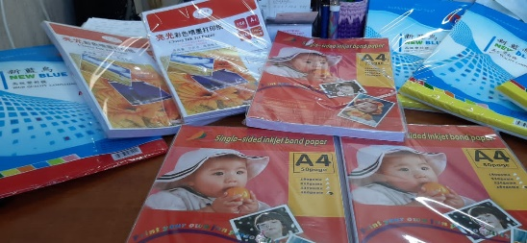
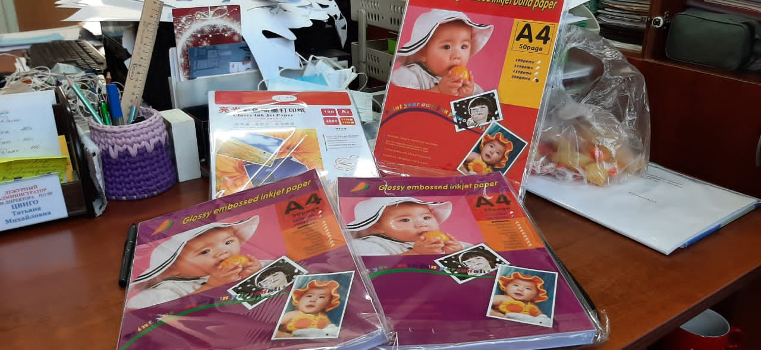
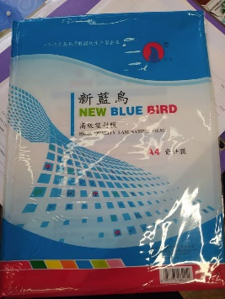
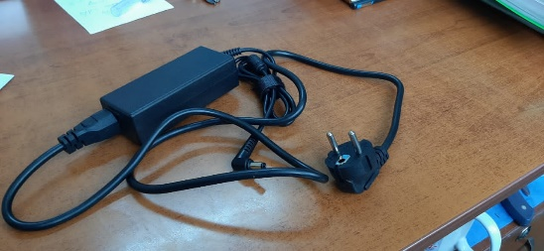
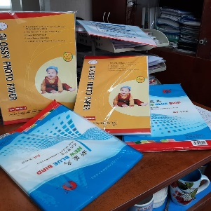
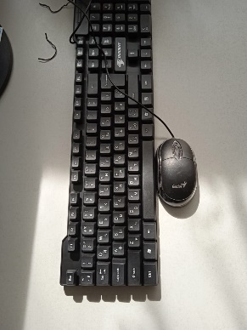
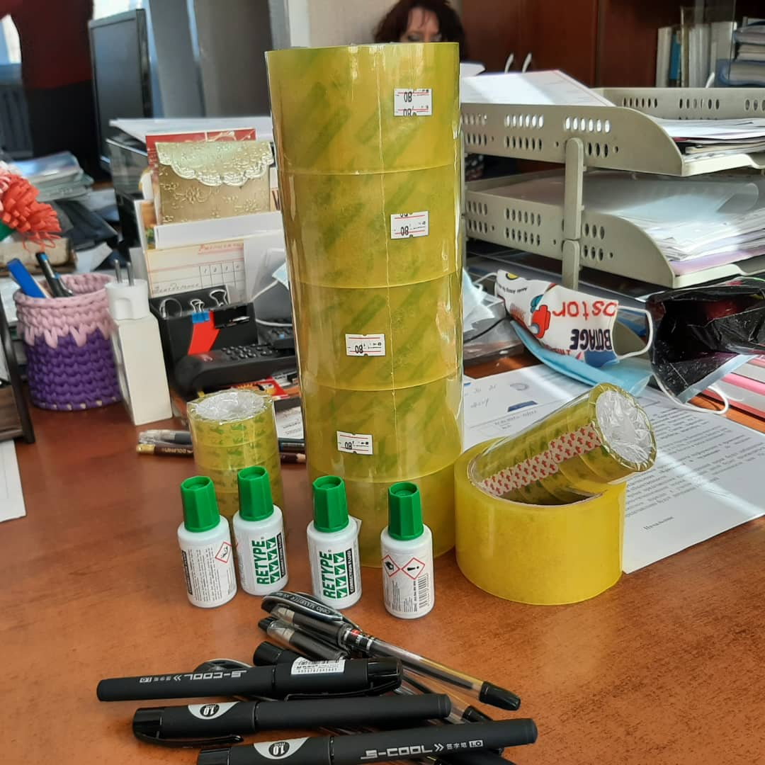
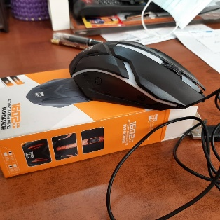
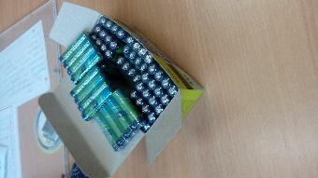
Канцелярские товары, заправка картриджей, фотобумага,
ремонт компьютера, -25735 сом

Slide 5
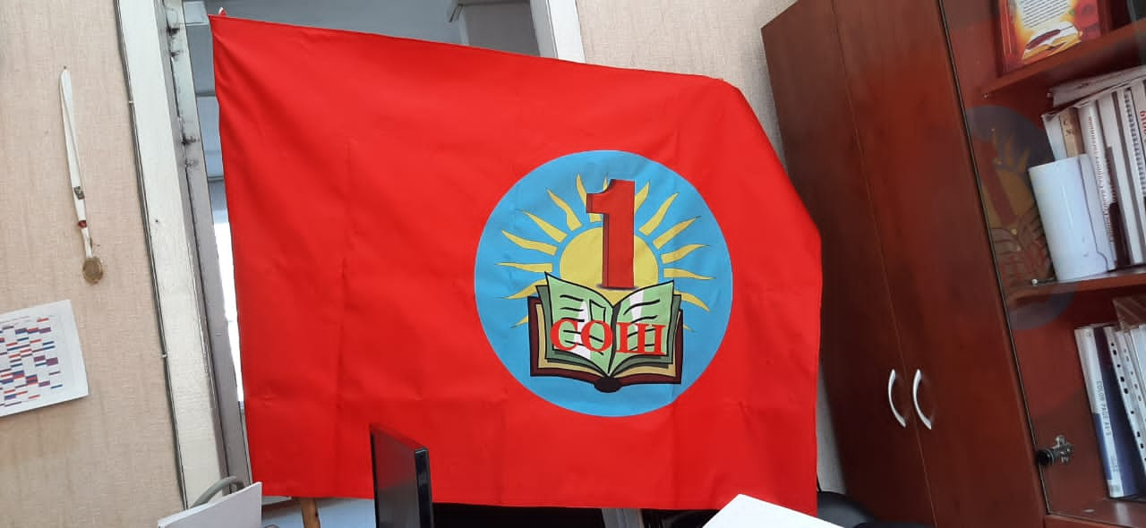
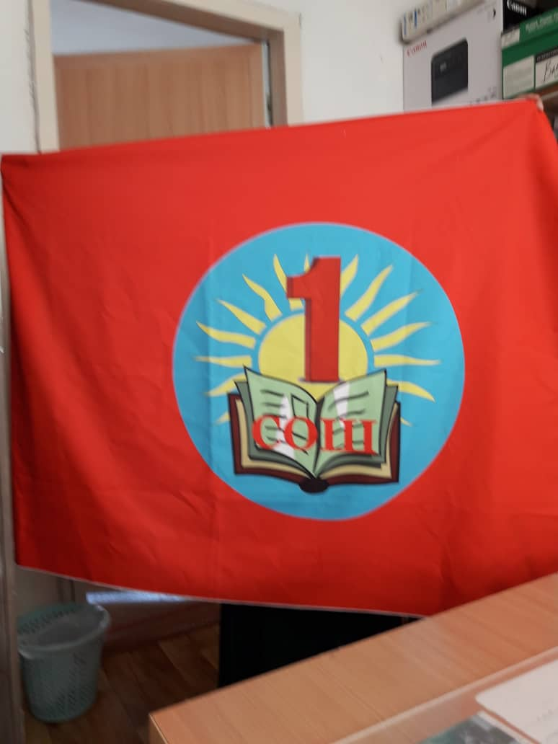
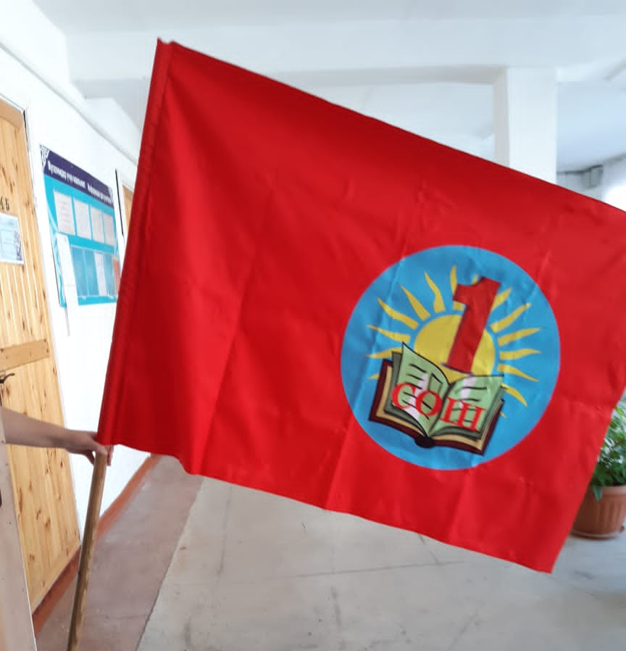
Покупка флагов – 4000 сом

Slide 6
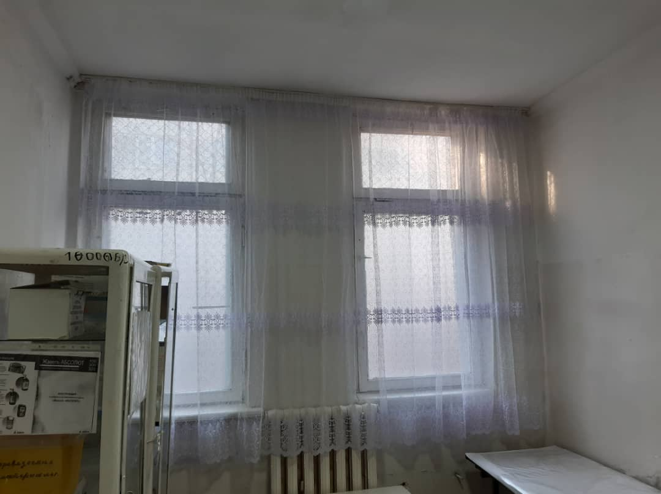
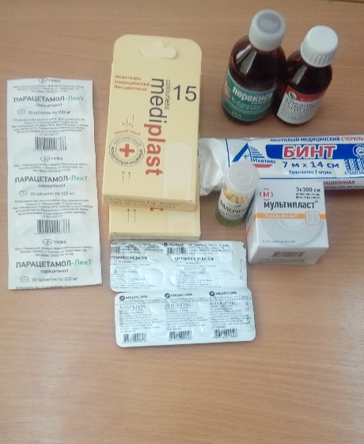
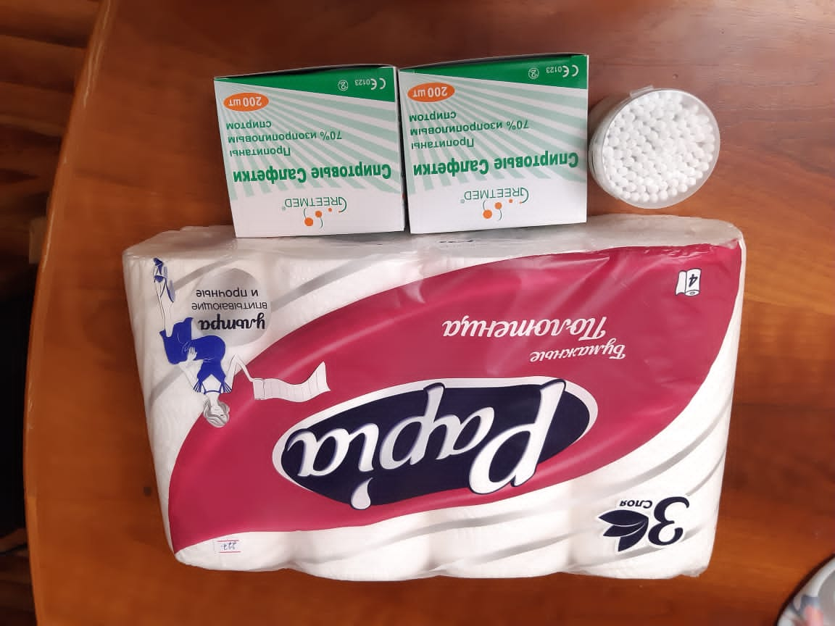
Медикаменты в мед. пункт -570 сом

Slide 7
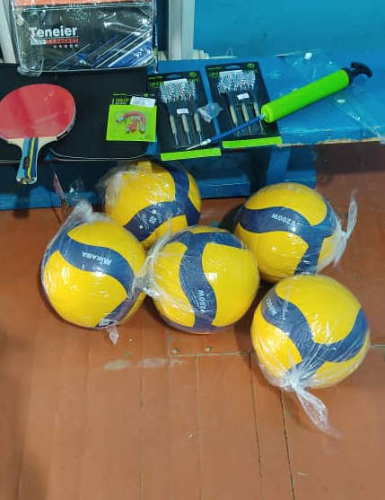
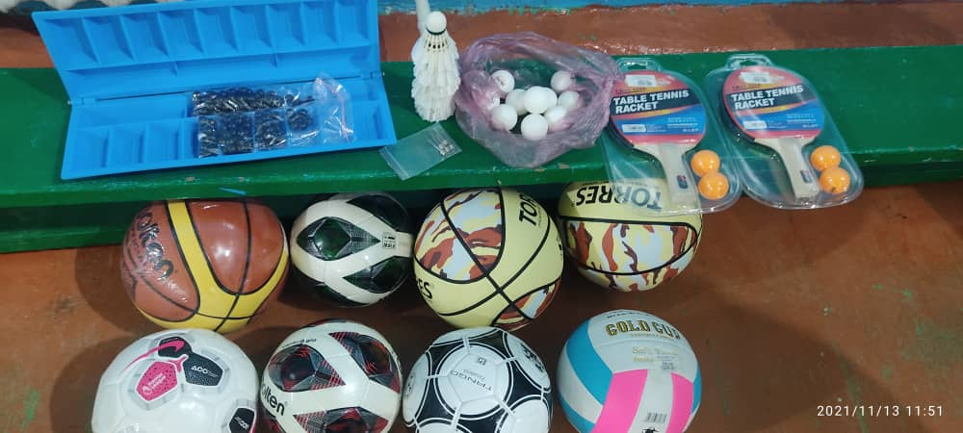
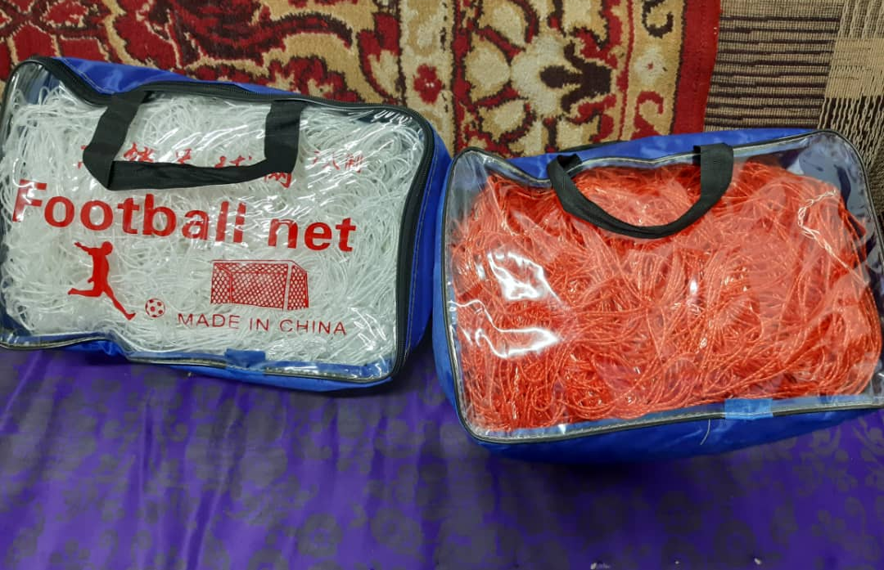
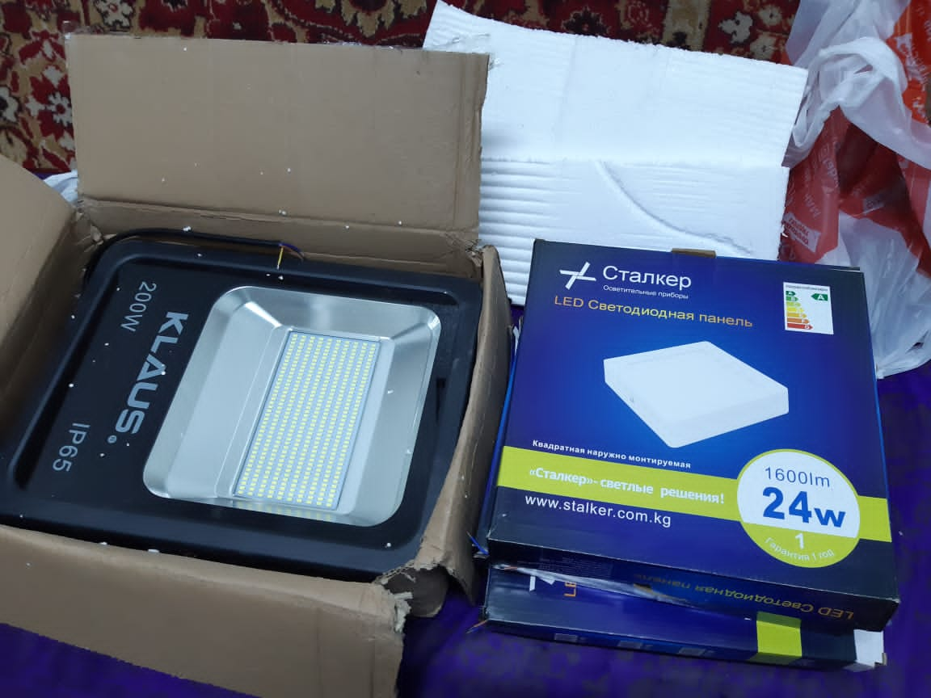
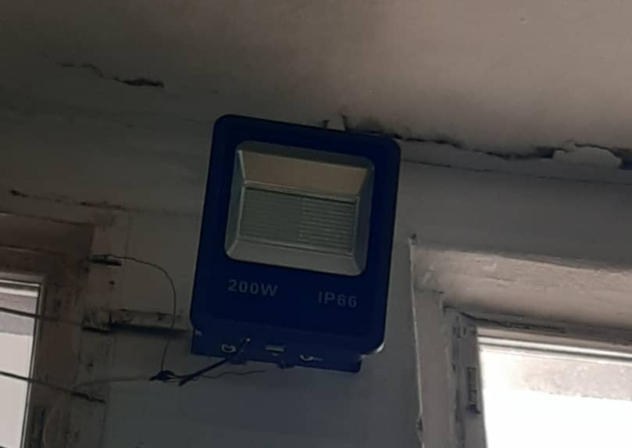
Покупка спортивного инвентаря – 37000 сом.

Slide 8
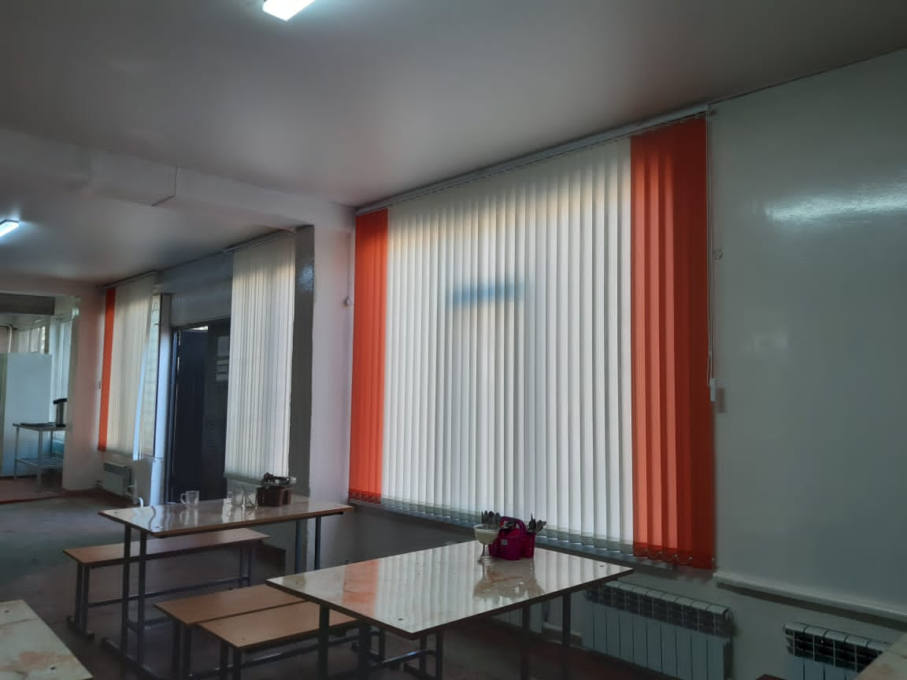
Покупка и установка жалюзи в столовую – 31000 сом

Slide 9
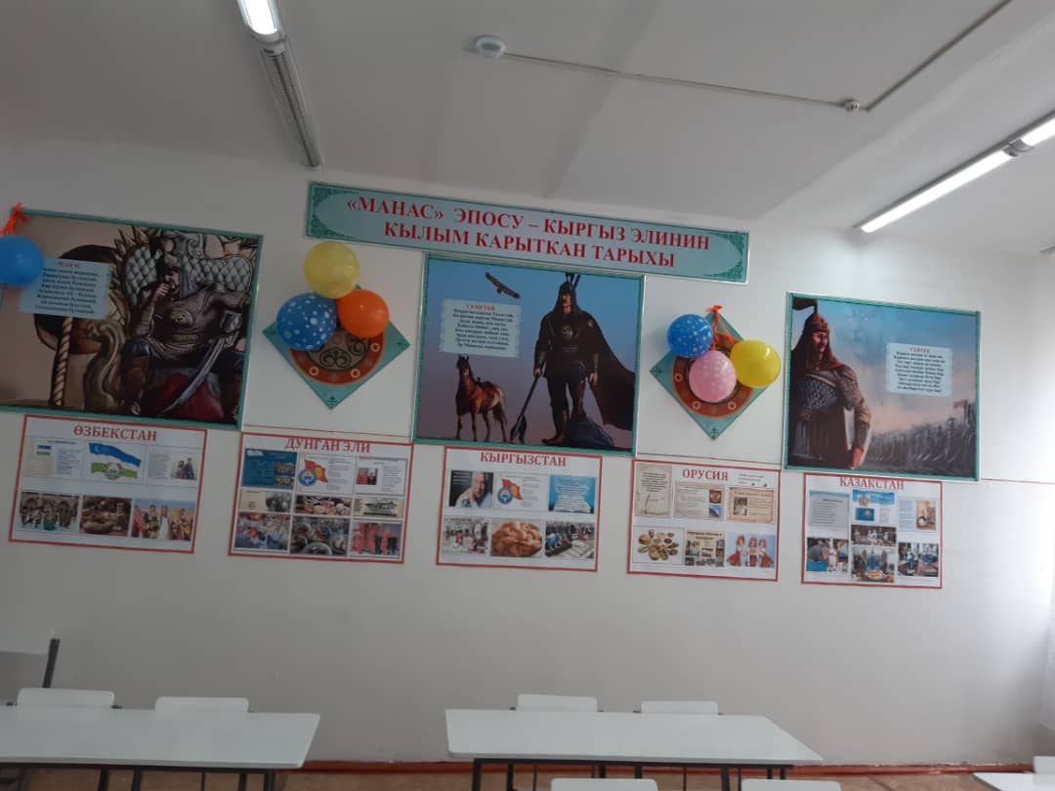
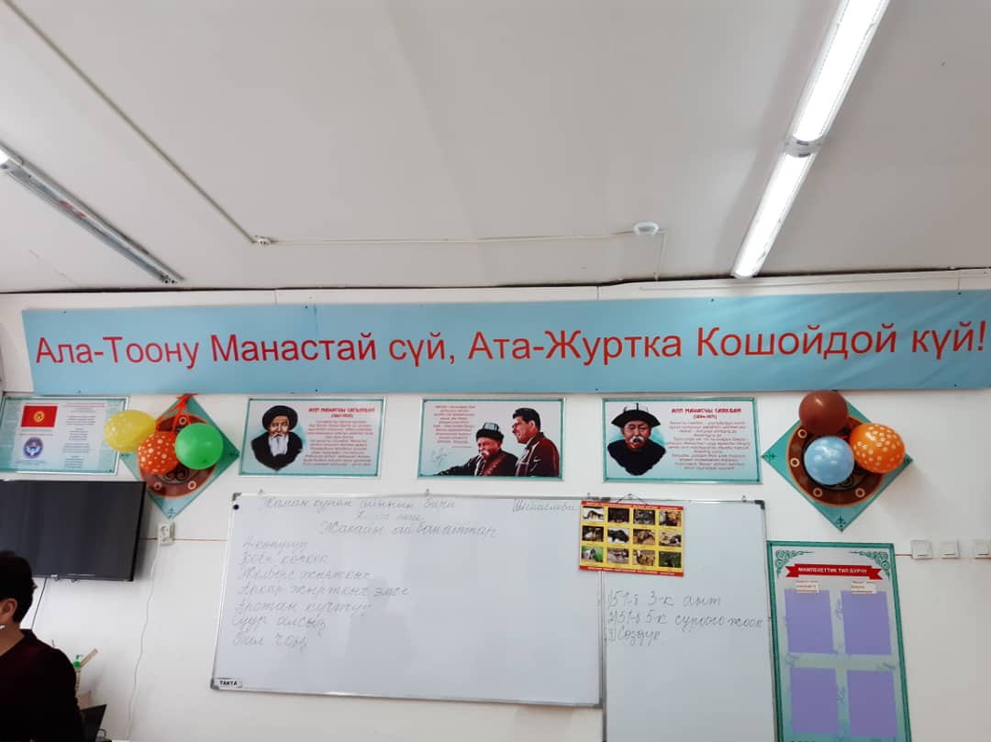
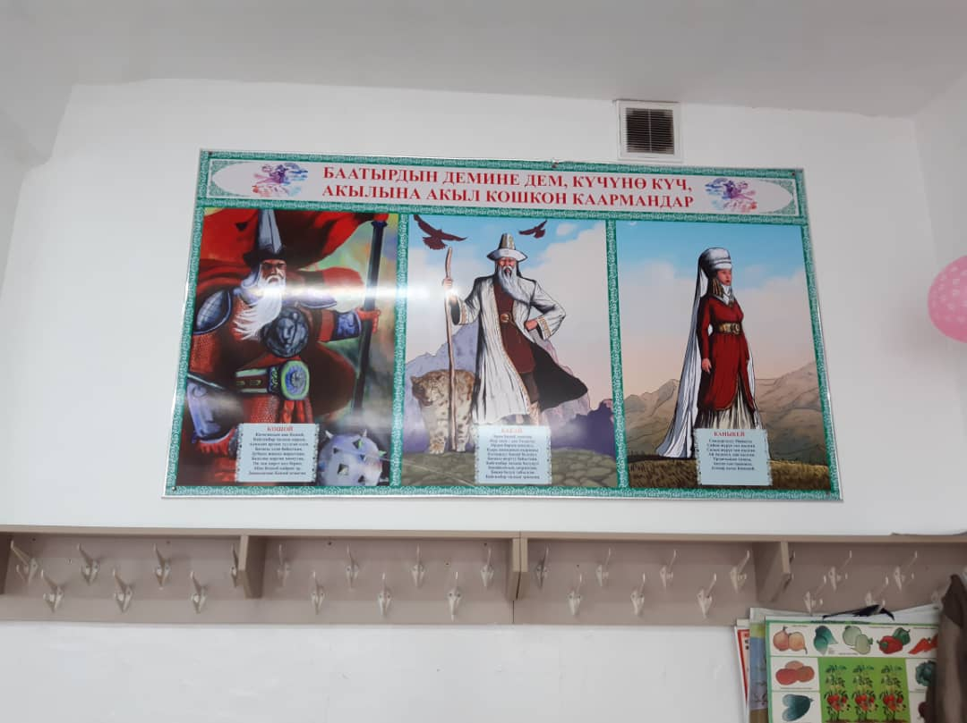
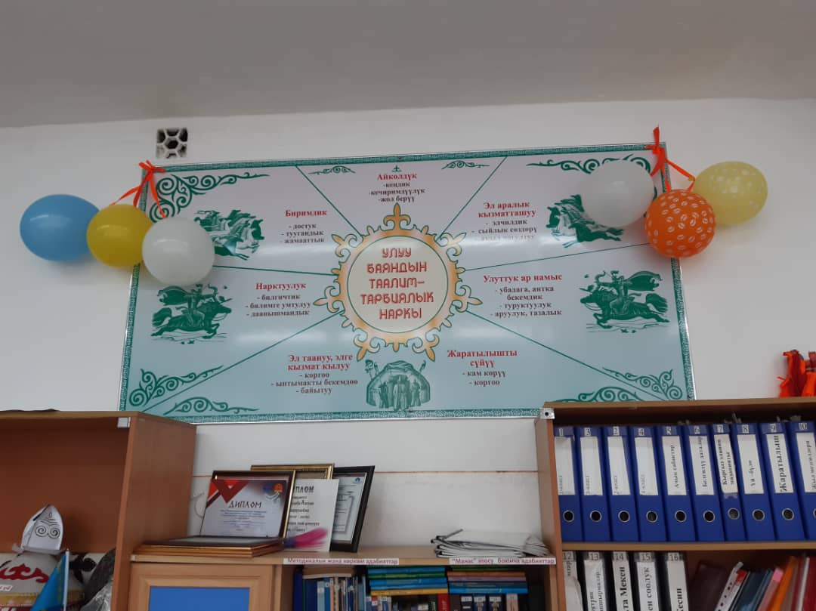
Оформление кабинета кыргызского языка №3 – 23500 сом

Slide 10
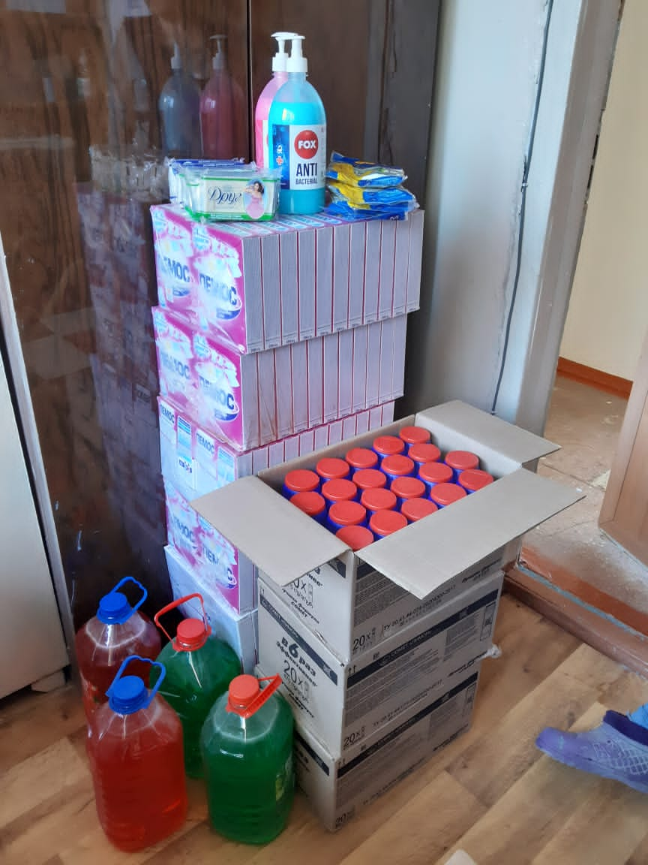
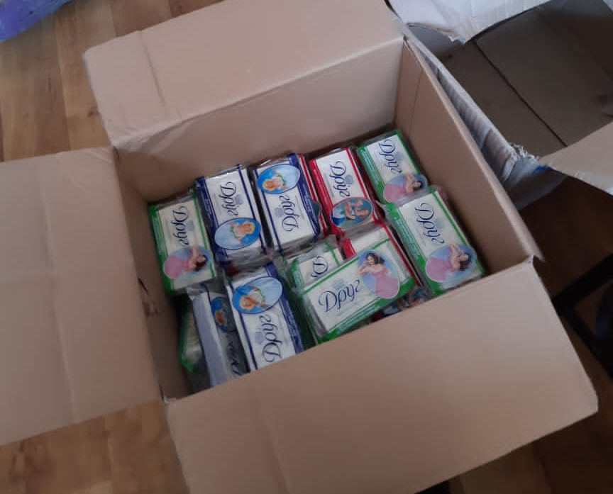
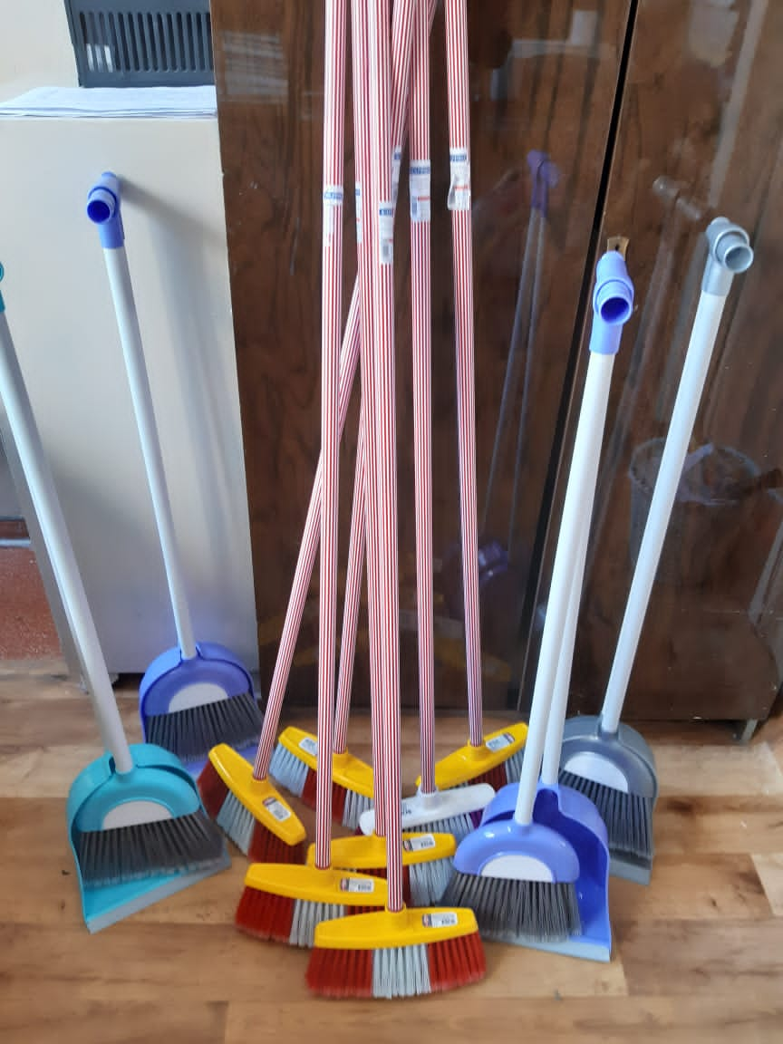
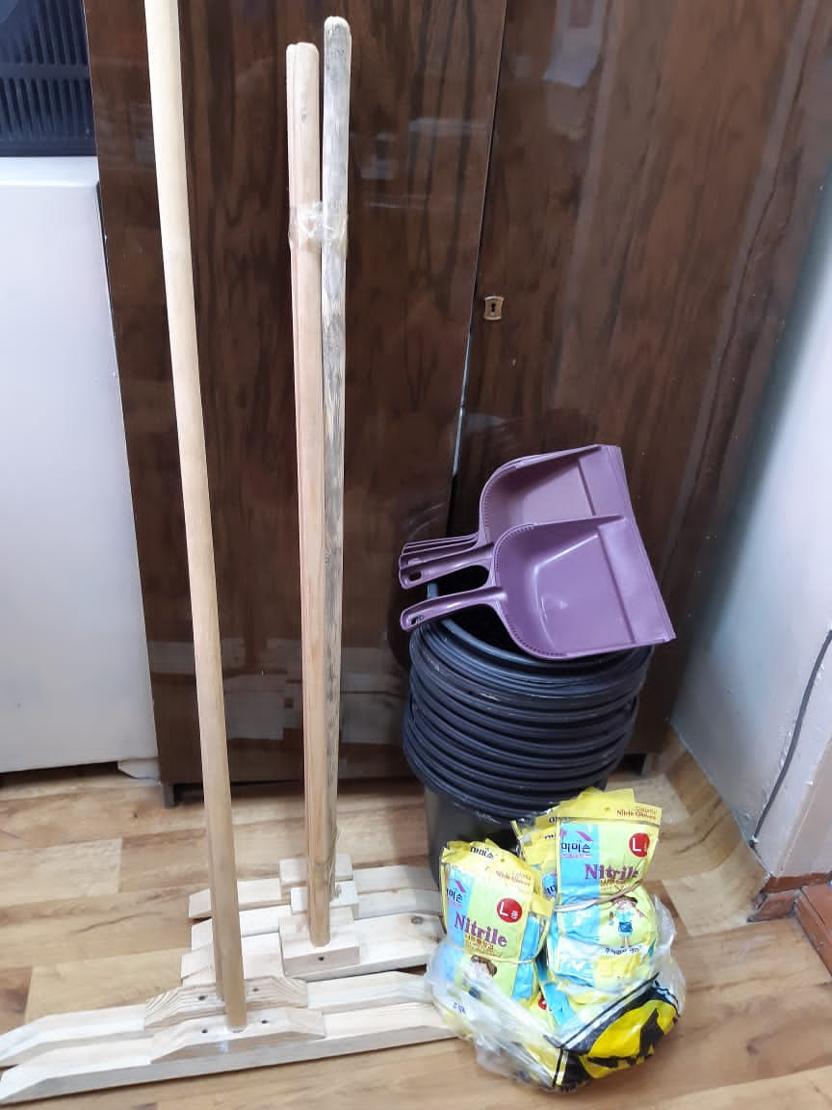
Мыломоющие средства - 30791 сом

Slide 11
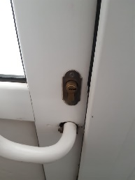
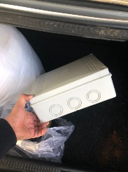
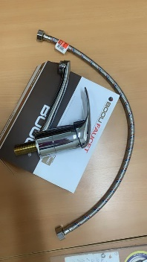
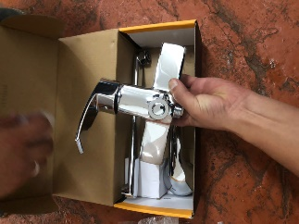
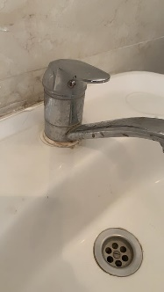
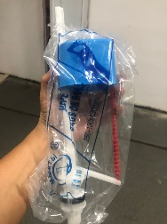
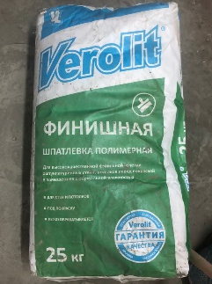
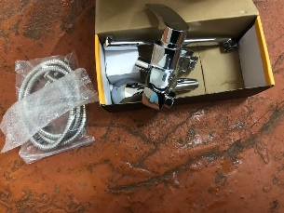
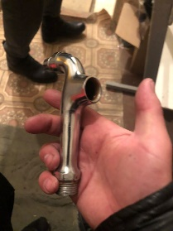
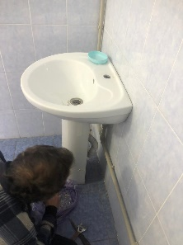
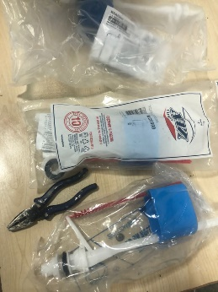
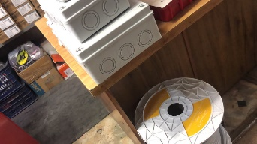
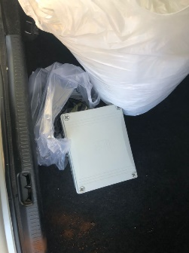
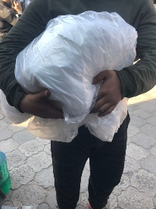
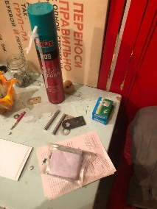
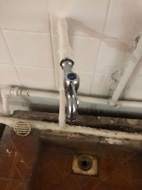
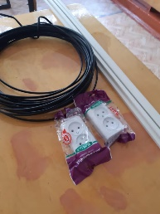
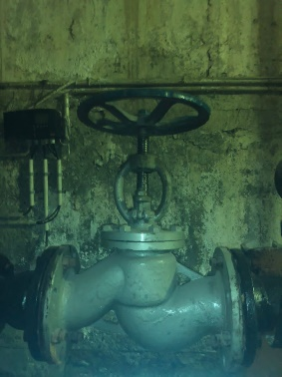
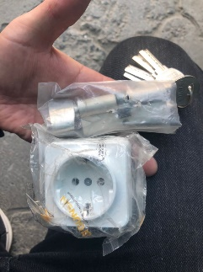
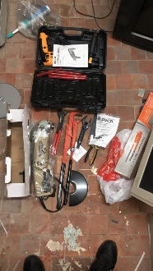
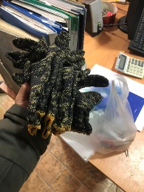
Хозтовары , сантехнические товары , электротовары для школы
60025 сом.

Slide 12
Ремонт туалетов старшей и младшей школы, чистка канализации – 39734 сом.

Slide 13
Ремонт кабинета директора муз.школы
( строй. материалы) – 13000 сом.

Slide 14
Материальная помощь , подарки малоимущим к новому году. Премирование учащихся (конфеты) – 56520 сом.

Slide 15
Кабинет химии № 40 – 8500 сом.

Slide 16
Кабель и автомат для установки плиты в столовой – 4200 сом

Slide 17
Воспитательные журналы – 6210 сом

Slide 18
Покупка школьных звонков – 7000 сом.

Slide 19
Покупка шарфов для поздравления учителей к новому году – 35000 сом.

Slide 20
Оформление линейки к 1 сентября , оформление зала к новому году – 10200 сом.

Slide 21
Проведение интернета к интерактивным доскам в каб. № 44,53,54 – 2750 сом

